Slide 1


UBND PHƯỜNG PHÚC LỢI
TRƯỜNG MẦM NON BAN MAI XANH
LĨNH VỰC PHÁT TRIỂN THẨM MỸ
Đề tài: Vẽ con bò (Theo mẫu)
Lớp: Mẫu giáo lớn A4
Năm học 2025-2026

Slide 2
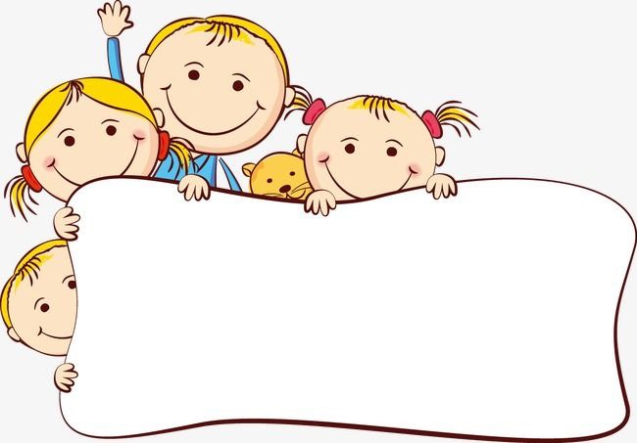

Cô và trẻ : Cùng hát bài hát:
’Gà trống thổi kèn”

Slide 3
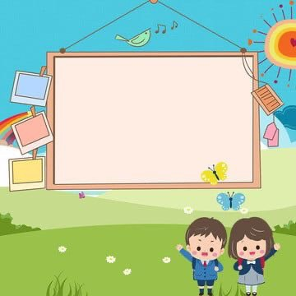
Cho trẻ xem tranh

Slide 4
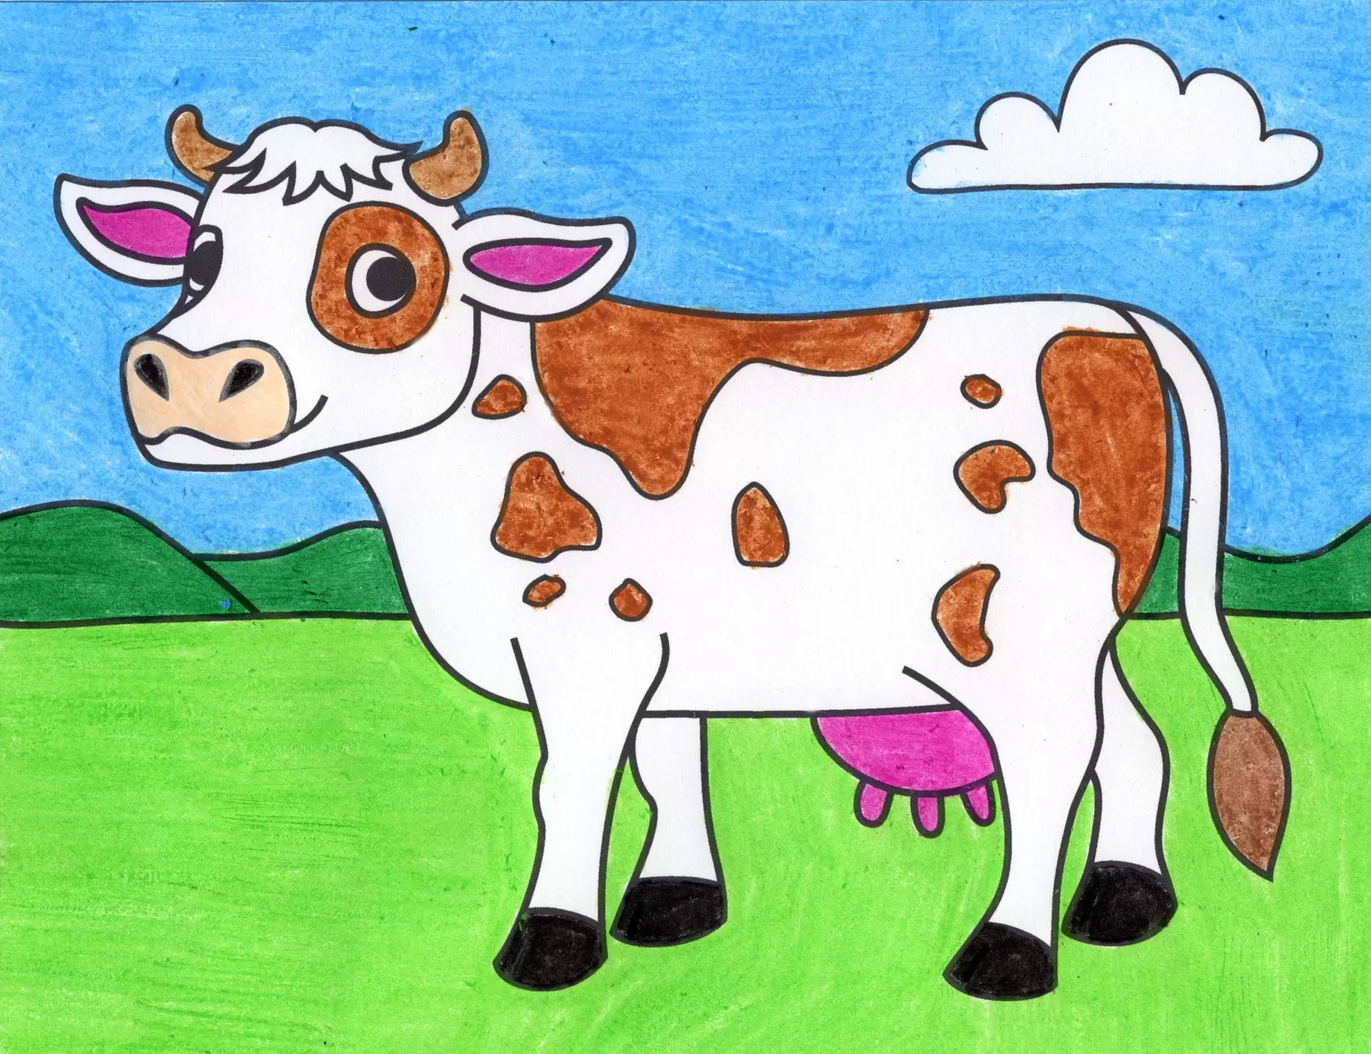

Slide 5
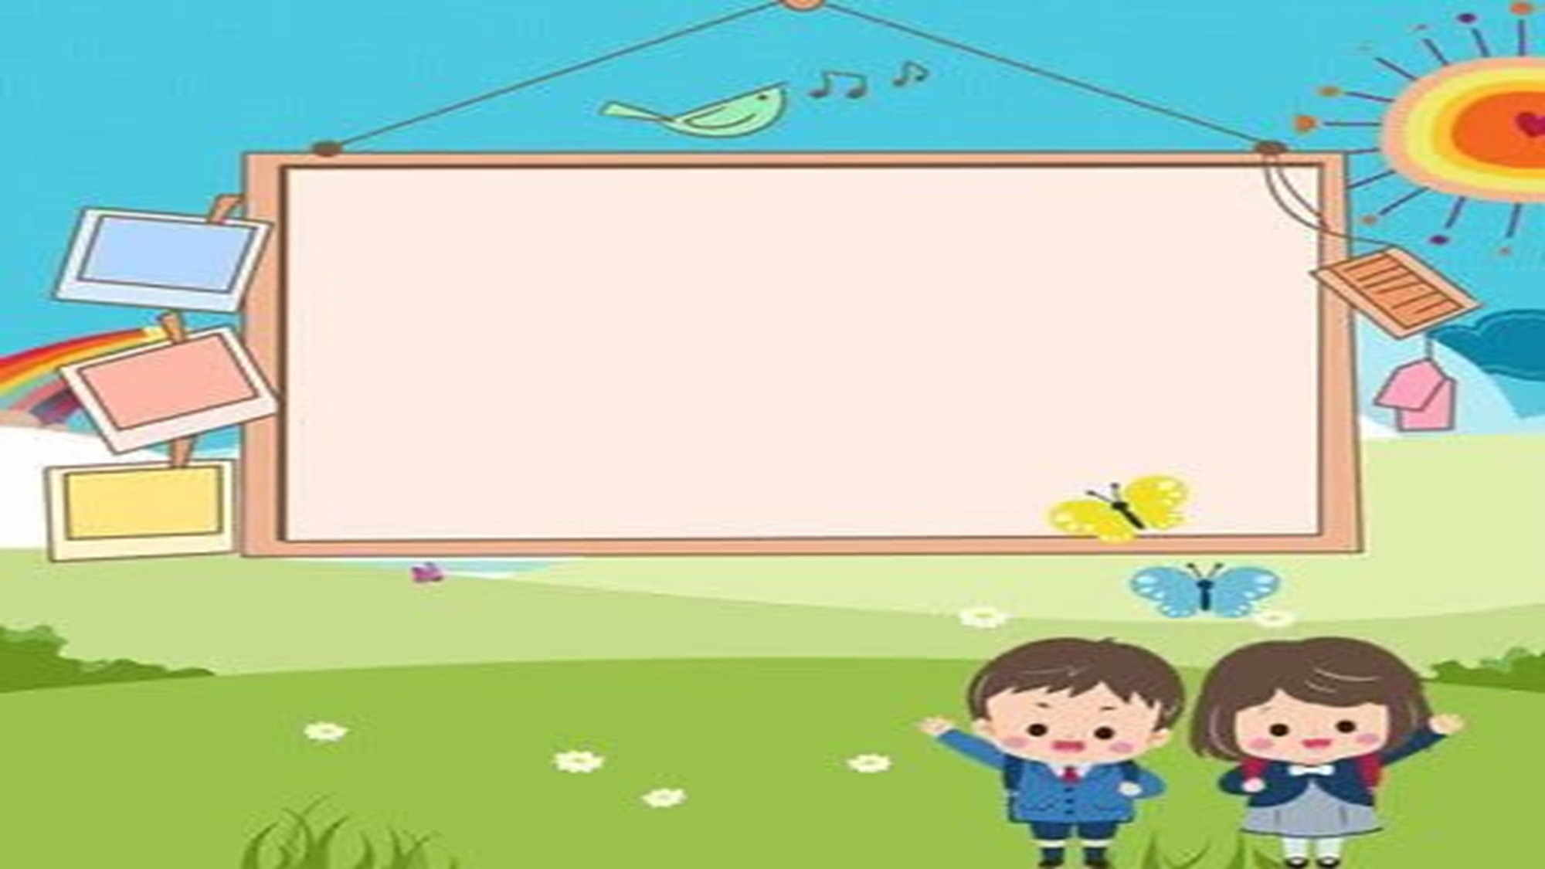
Trẻ thực hiện:

Slide 6


